Slide 1
Динамическая игрушка флюгер
ГАПОУ НСО «Болотнинский педагогический колледж»
Выполнил студент 204 группы Кривонос И.
Специальность 44.02.03 Педагогика дополнительного образования.
Руководитель Брем В.Г.

Slide 2
Цель: изготовить динамическую игрушку флюгер
Задачи:
Познакомиться с историей флюгера .
Изучить виды флюгеров .
Разработать конструкцию флюгера для конструирования.

Slide 3
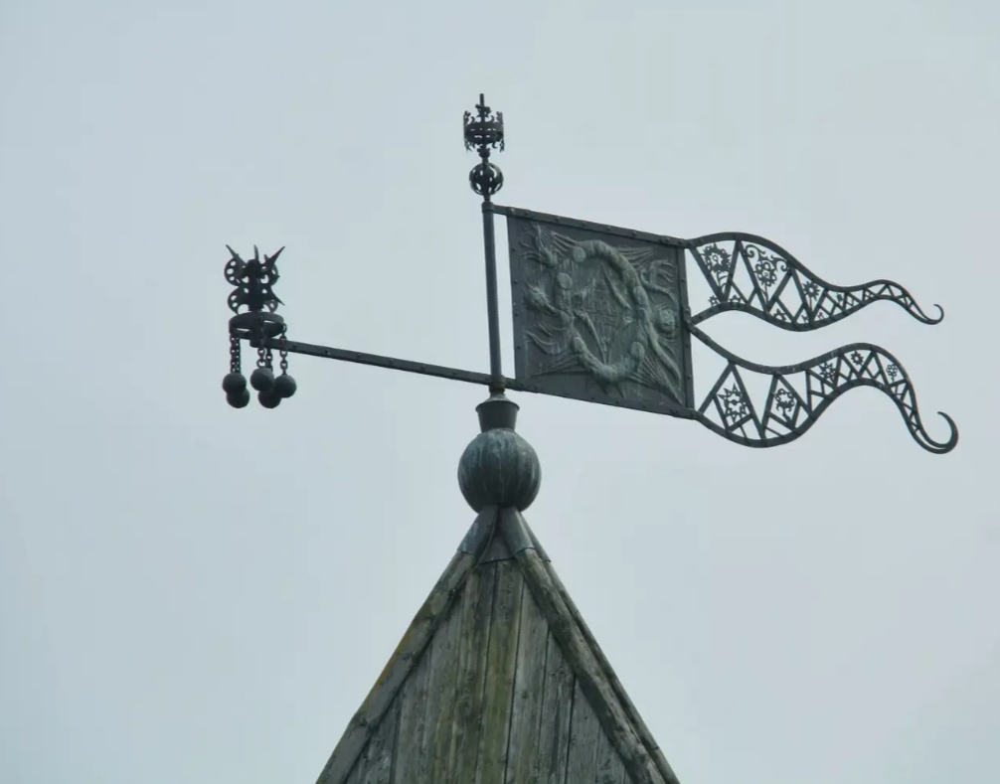
История флюгера

Slide 4
Метеорологический

Slide 5
Ветряные или флюгеры Вильде

Slide 6
Дымоходные флюгеры

Slide 7
Декоративные

Slide 8
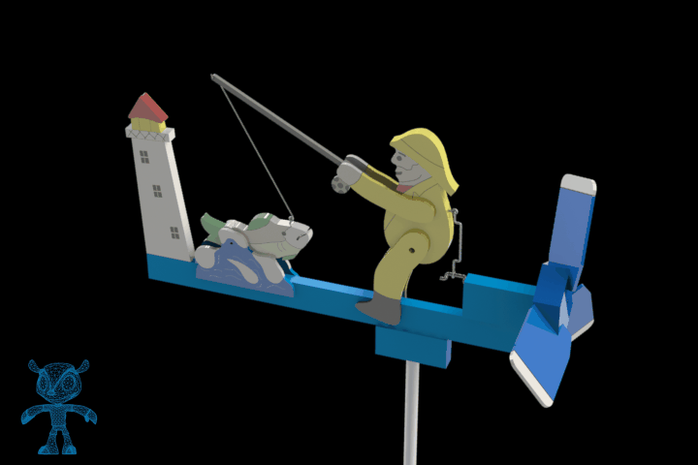
Предлагаемая конструкция

Slide 9
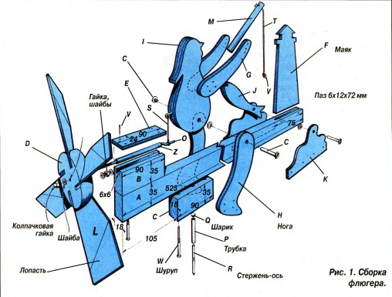
Конструктивные элементы флюгера

Slide 10
Инструменты
Лобзик;
Рубанок;
Ножовка с мелким зубом;
Плоскогубцы;
Круглогубцы;
Отвертка;
Тиски.

Slide 11
Спасибо за внимание

